Slide 1
TEMA 3. MODELOS LINEALES

Slide 2
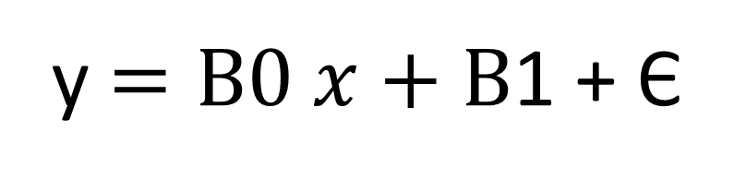
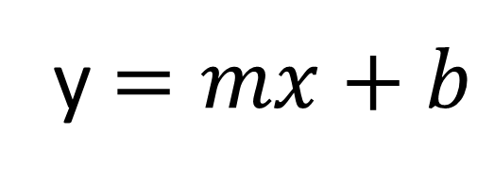
MODELO LINEAL
y $=mx+b$
y $=Β0 x+Β$1 + Є

Slide 3
MODELO LINEAL
POSITIVA
r = 1
NEGATIVA
r = -1
CONSTANTE
r = 0

Slide 5
REGRESIÓN MÚLTIPLE
VAR 1
~
VAR y
VAR 2

Slide 7
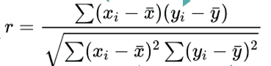
CORRELACIÓN DE PEARSON

Slide 8
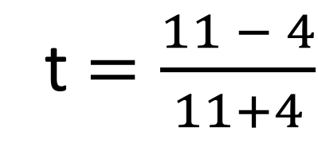
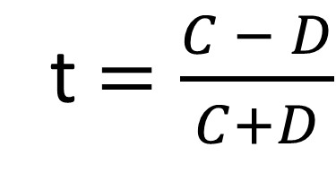
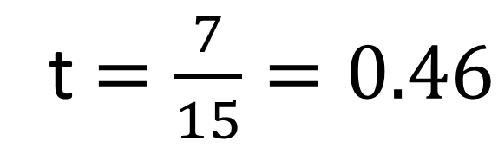
CORRELACIÓN DE KENDALL
X | Y
1 | 3
2 | 1 | -
3 | 4 | + | +
4 | 2 | - | + | -
5 | 6 | + | + | + | +
6 | 5 | + | + | + | + | -
Datos pequeños
Prueba de hipótesis
t = 0; sin correlación
T ≠ 0; correlación
t $=\frac{C − D}{C+D}$
t $=\frac{11 − 4}{11+4}$
t $=\frac{7}{15}=0.46$

Slide 9
CORRELACIÓN DE SPEARMAN
X | Y
1 | 3
2 | 1
3 | 4
4 | 2
5 | 6
6 | 5
X | x¹ | Y | y¹
1 | 1 | 3 | 3
2 | 2 | 1 | 1
3 | 3 | 4 | 4
4 | 4 | 2 | 2
5 | 5 | 6 | 6
6 | 6 | 5 | 5
y¹
x¹

Slide 11
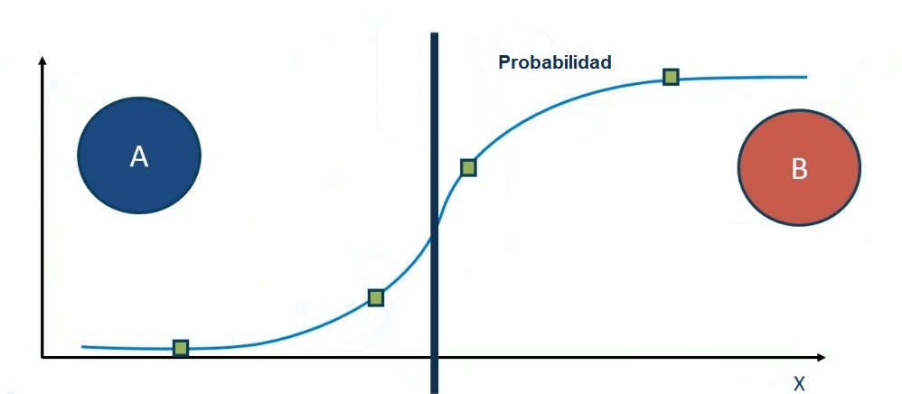
REGRESIÓN LOGÍSTICA

